Slide 1


Slide 2
UNIT
Prerequisiti

Slide 3

OS
«Apache Kafka» è un'applicazione compilata in «bytecode Java» e quindi può essere eseguita su tutti quei sistemi operativi per i quali sia disponibile la Java Virtual Machine (JVM).
Ciò include Windows, MacOS, Linux e altri.
L'uso di Kafka in un ambiente Linux è consigliato poiché si tratta del sistema operativo più comune su cui è installato.
Linux è anche il sistema operativo consigliato per la distribuzione di Kafka.

Slide 4
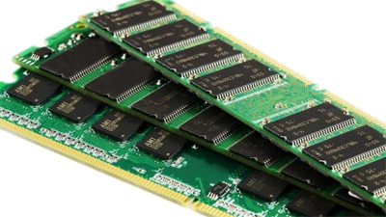

Hardware
Per un utilizzo efficiente dei cluster di Kafka è necessario lavorare con l’hardware adeguato.
Il team di sviluppatori di Kafka consiglia l’utilizzo di processori Intel Xeon con Quad-Core e 24 Gigabyte di memoria RAM.
Importante è, in generale, avere una memoria sufficiente per salvare in un buffer i messaggi letti e scritti da tutte le applicazioni che hanno accesso attivo al cluster.

Slide 5
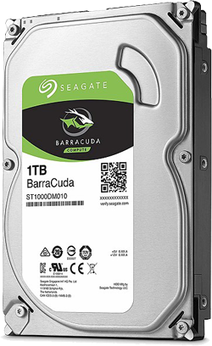
Hardware
Uno dei vantaggi di Apache Kafka è l’elevato flusso di dati, motivo per cui è di enorme importanza scegliere dischi rigidi adeguati.
La Apache Software Foundation consiglia unità hard-disk SATA (8 x 7200 UpM); per prevenire carenze di prestazione si applica il principio «più dischi rigidi si hanno, meglio è».

Slide 6

Software
Anche per quel che concerne il software bisogna rispettare alcune condizioni per utilizzare Kafka ai fini della gestione di flussi di dati in entrata e in uscita.
Per la scelta del sistema operativo, ad esempio, conviene prediligere un sistema Unix come Solaris o una distribuzione Linux (così come accennato in precedenza), visto che le piattaforme di Windows offrono un supporto limitato.

Slide 7

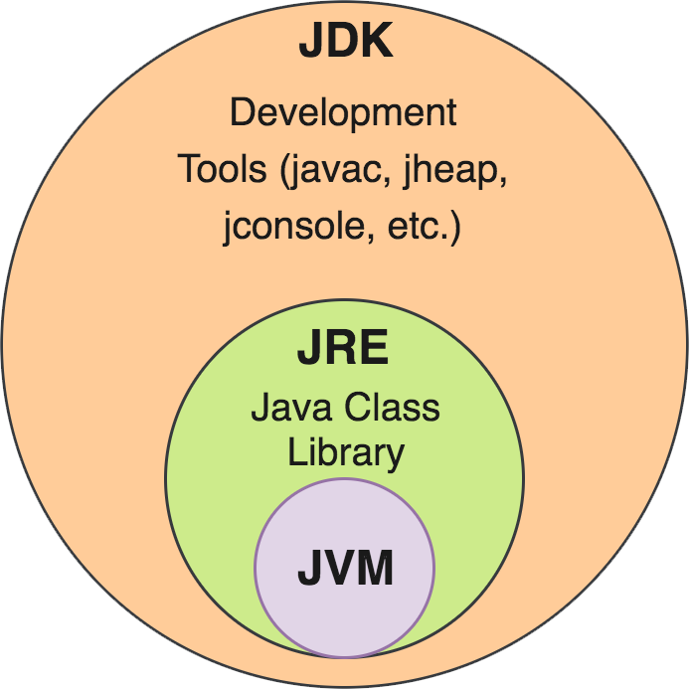

Software
Poiché Kafka è scritto nel linguaggio Scala compilato in «bytecode Java» è indispensabile che sia installata sul proprio sistema una versione più attuale possibile del Java SE Development Kits (JDK) o del Java Runtime Environment (JRE) al fine di disporre della JVM di Java.

Slide 8

Software
Un’altra componente obbligatoria è il servizio «Apache ZooKeeper», che permette la sincronizzazione di processi ripartiti.

Slide 9
UNIT
Installazione e preparazione di un ambiente di sviluppo

Slide 10
Installazione
https://www.confluent.io/installation
Local
Distributed
Community

Slide 11
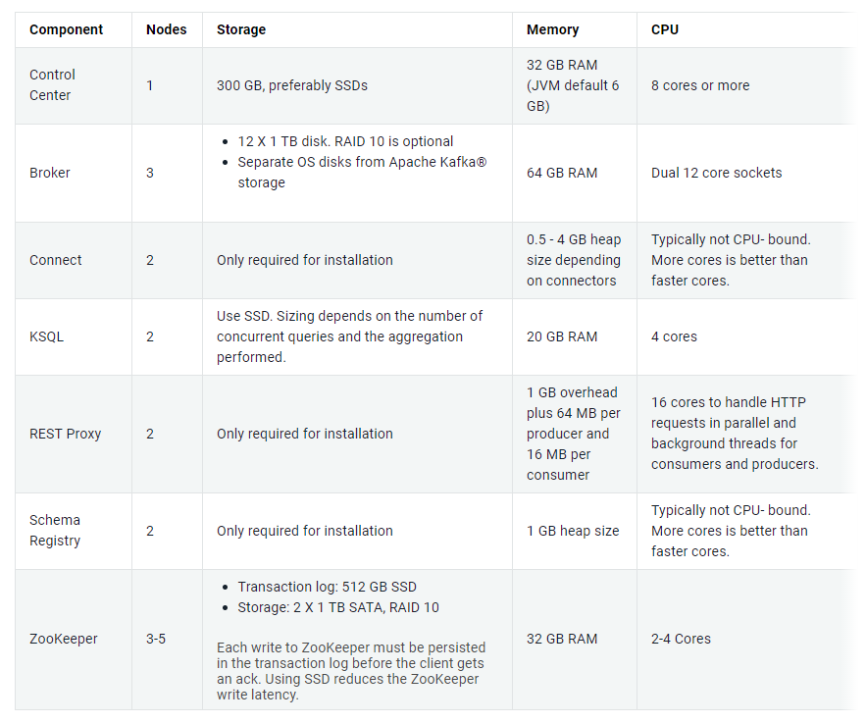
Installazione – Confluent – Prerequisiti

